Slide 1
Нравственное воспитание дошкольников (МАДОУ ЦРР № 6 г.Кызыл РТ)

Slide 2
Нравственное воспитание - это
целенаправленное и систематическое воздействие на сознание, чувства и поведение воспитанников с целью формирования у них нравственных качеств, соответствующих требованиям общественной морали.

Slide 3
Цель нравственного воспитания в ДОУ:
-развитие совокупности соответствующих
ожиданиям общества устойчивых форм повседневного поведения в быту, в общении, в различных видах деятельности.

Slide 4
Проводимые мероприятия по нравственному воспитанию в ДОУ: -
-проведение традиционных праздников (Масленица, 9 Мая, Шагаа, 23 февраля, День Отца, День Матери, День Космонавтики, День Земли и др.)
-беседы по нравственности «Что такое хорошо, что такое плохо», «
-создание мини-музеев «Моя семья», «Моя Тува» и др.
-проведение занятий по национально-региональному компоненту в ДОУ о Туве.
-работа с педагогами (темы по самообразованию, педагогические советы по проблемам нравственного развития дошкольников), участие педагогов в городских методических объединениях по данным проблемам.
-индивидуальное и групповое консультирование родителей по нравственному воспитанию, размещение информации на стендах в группах.
-организация выставок, поделок, макетов, рисунков.
-участие в конкурсах, вебинарах, выступления в конференциях, публикация в СМИ.

Slide 5
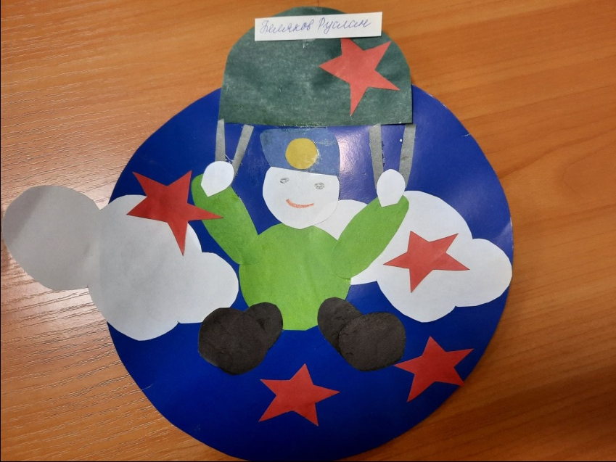
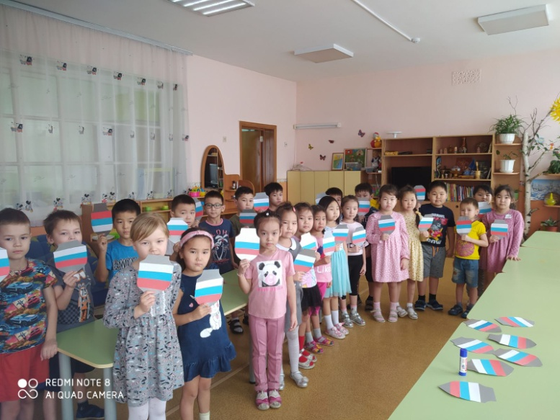

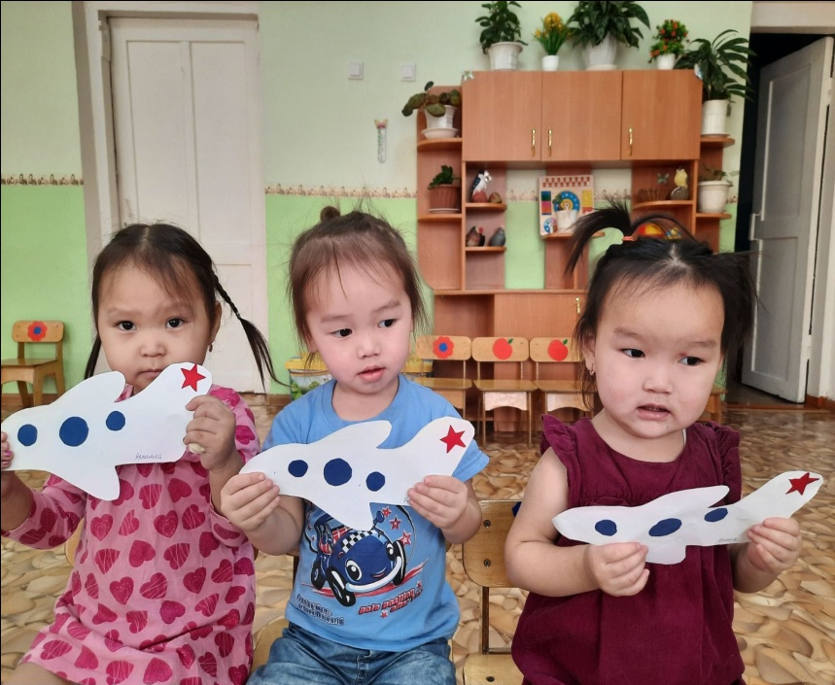

Slide 6
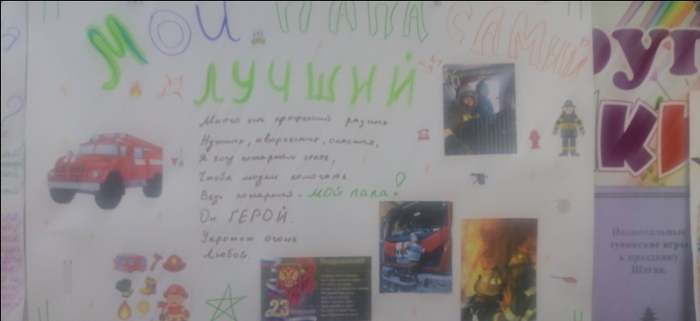
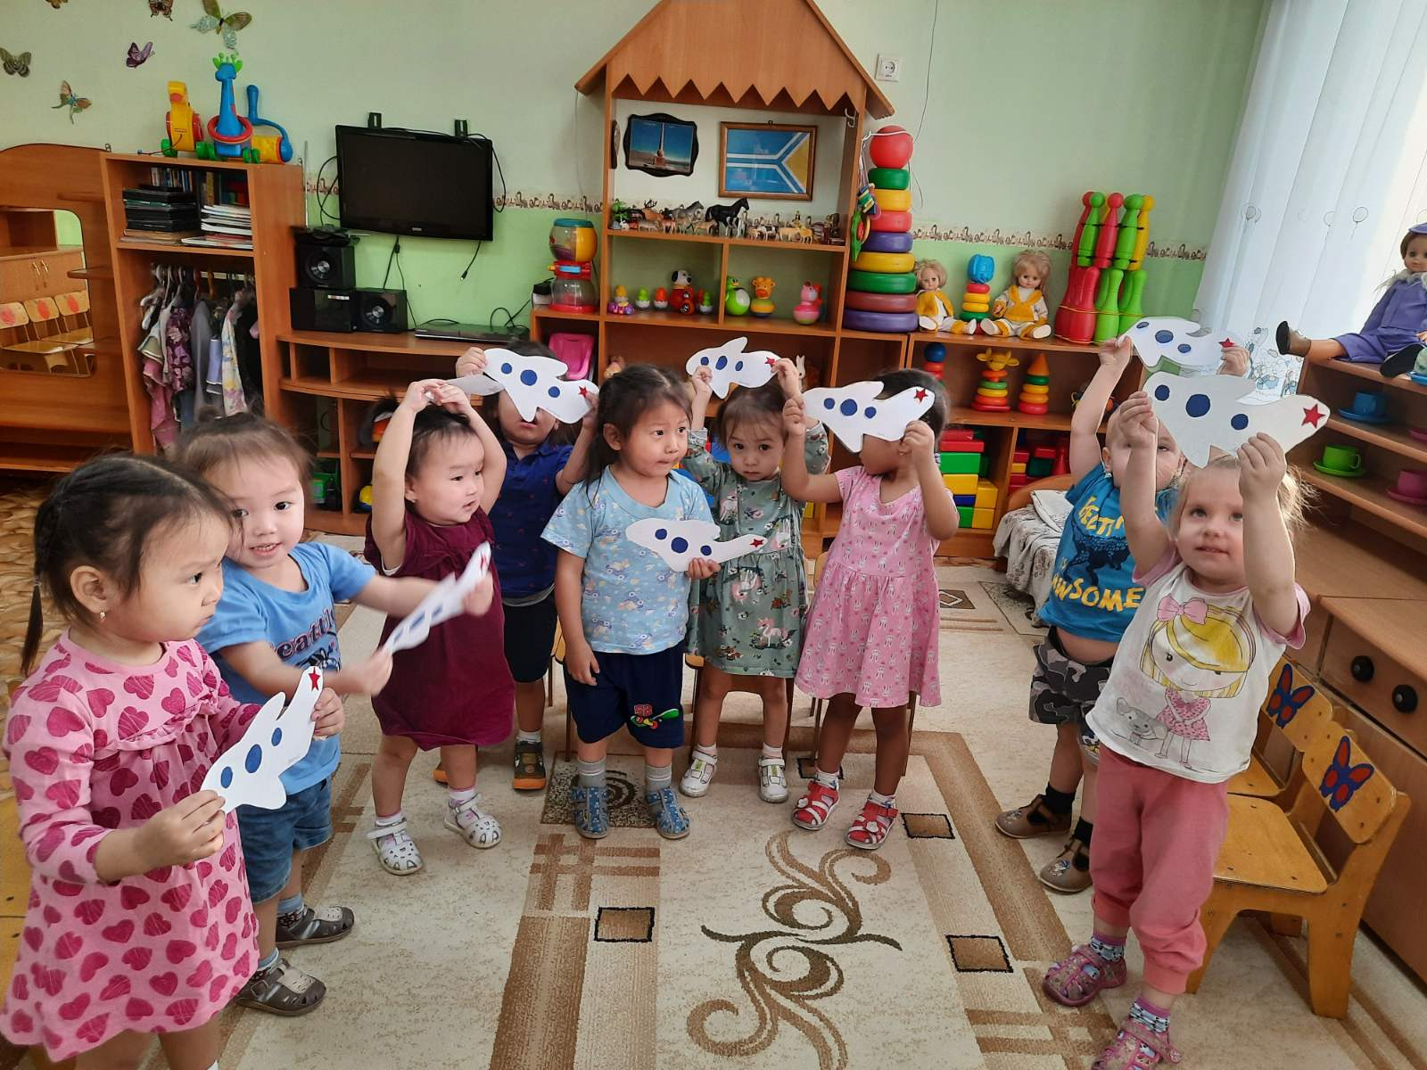
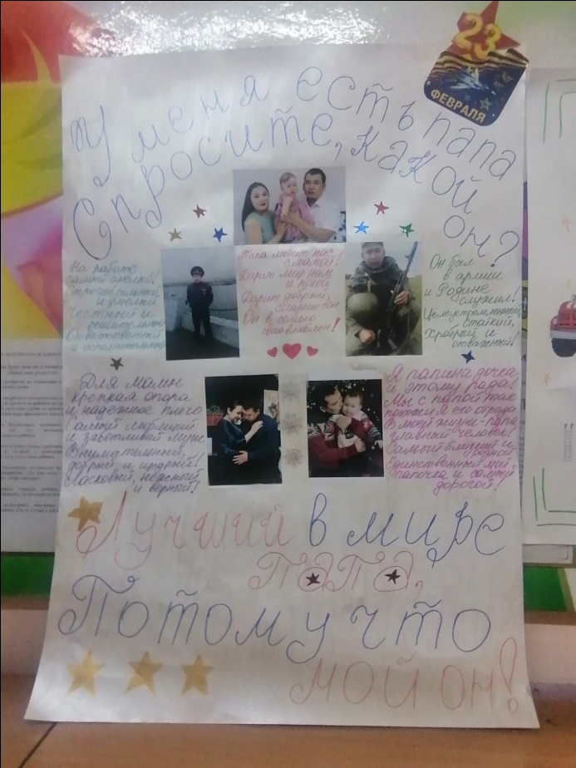
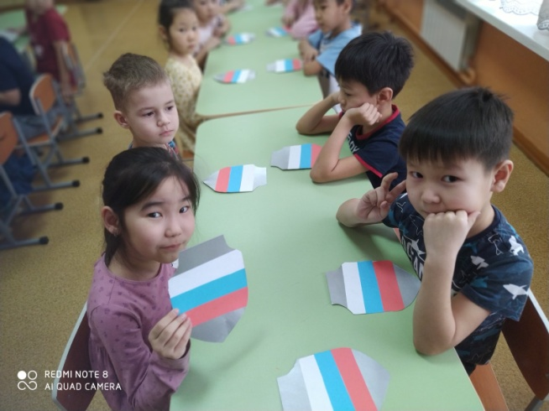

Slide 7
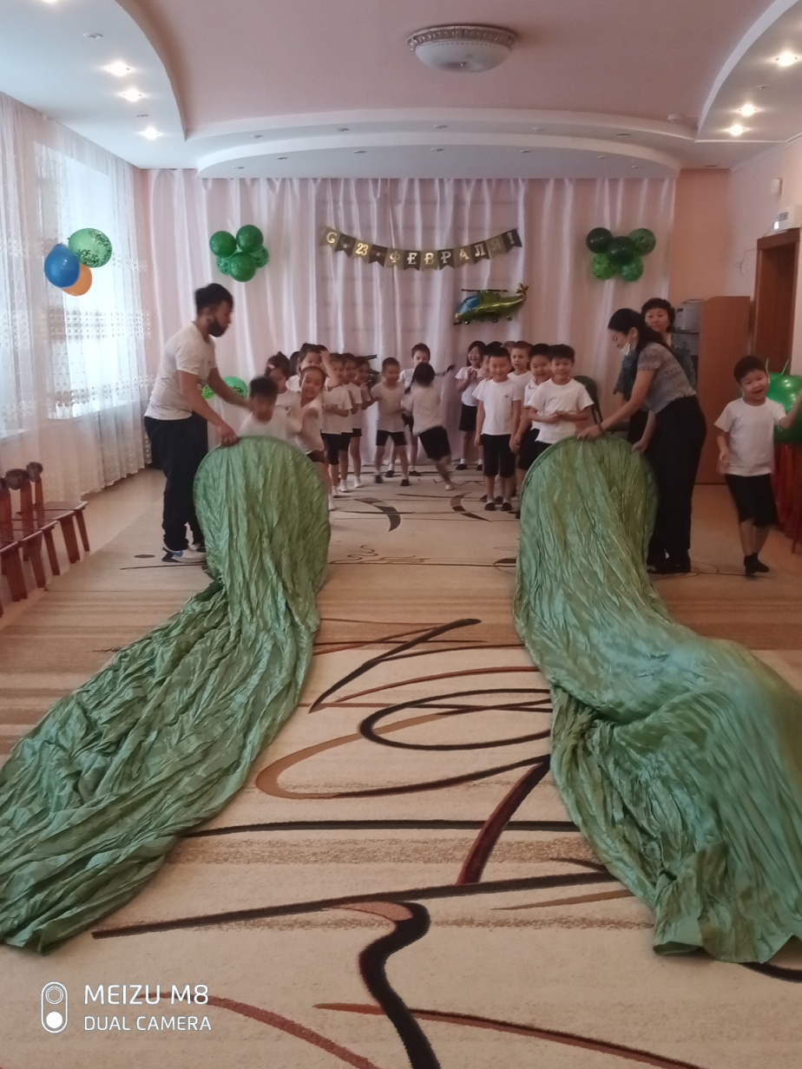
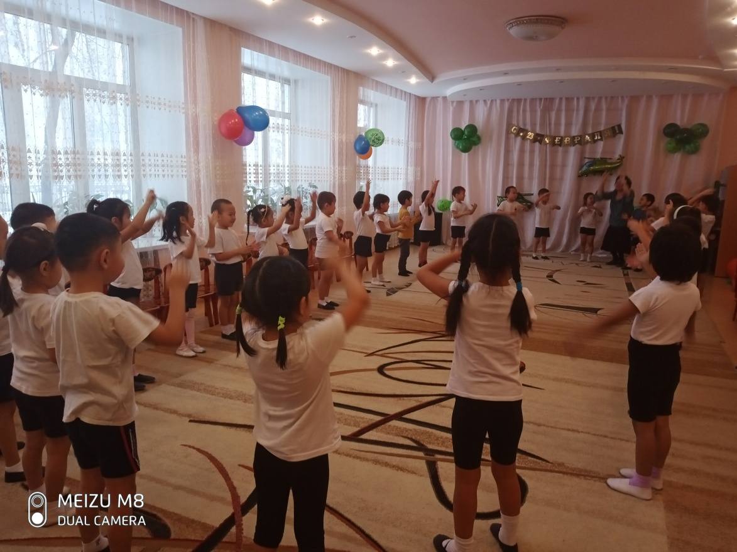
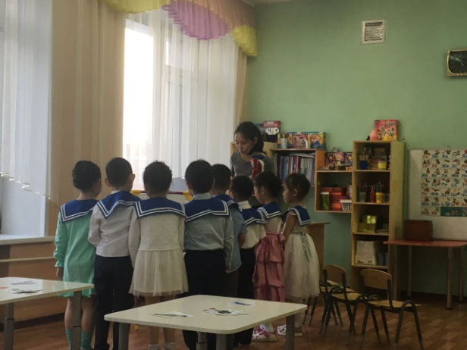

Slide 8
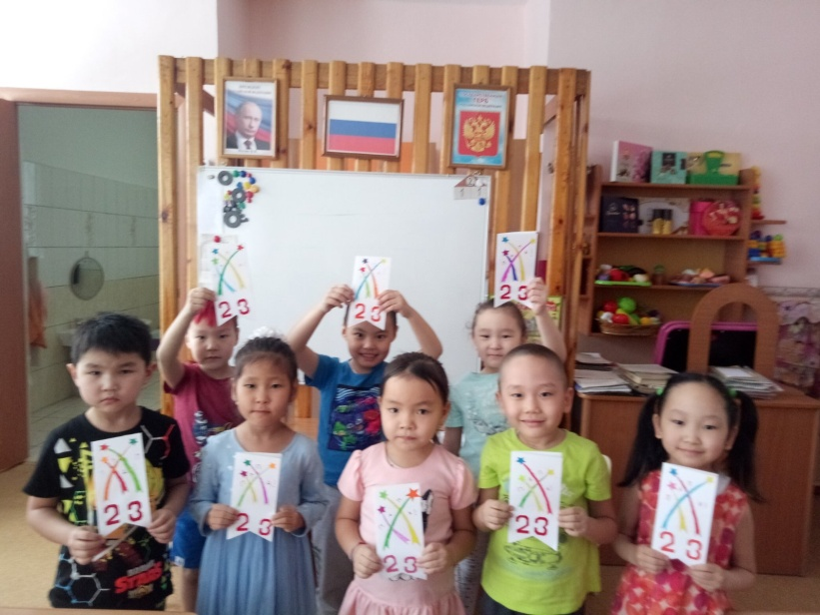
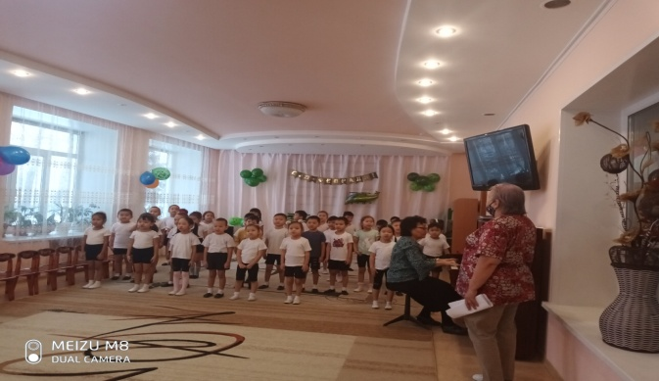
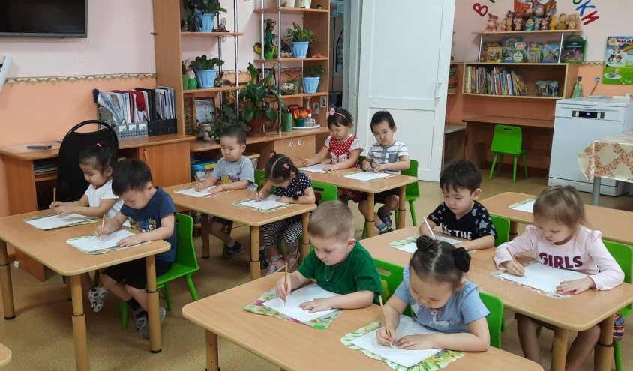
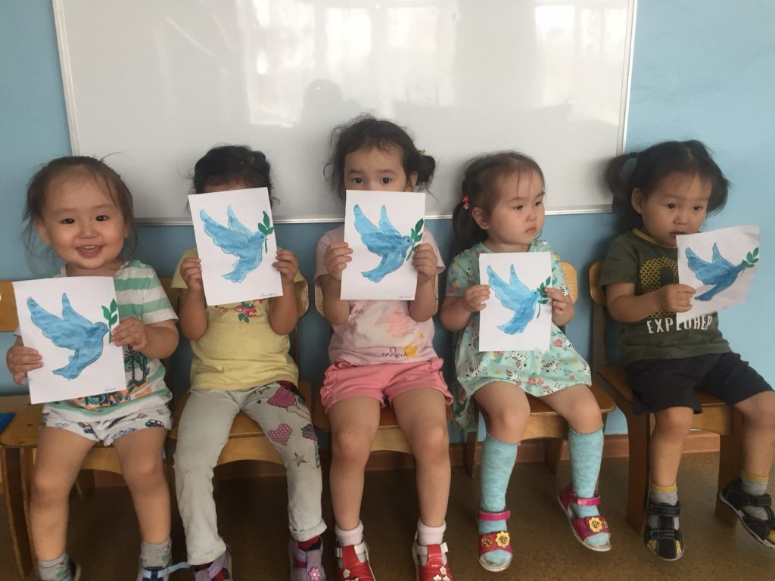

Slide 9
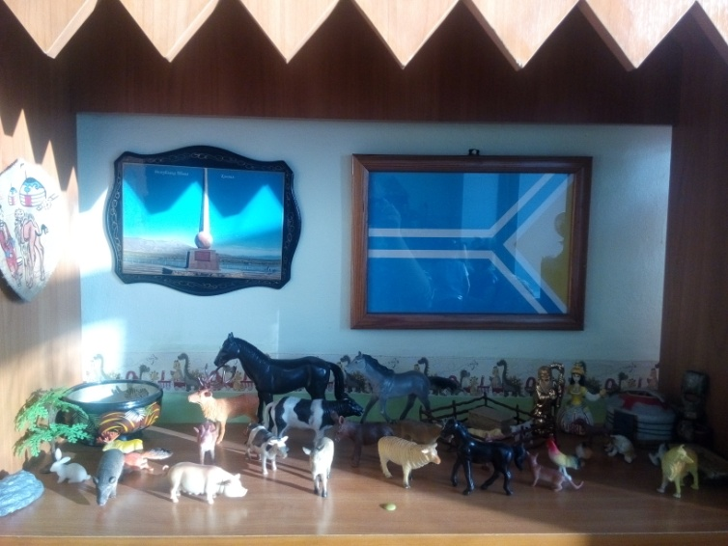
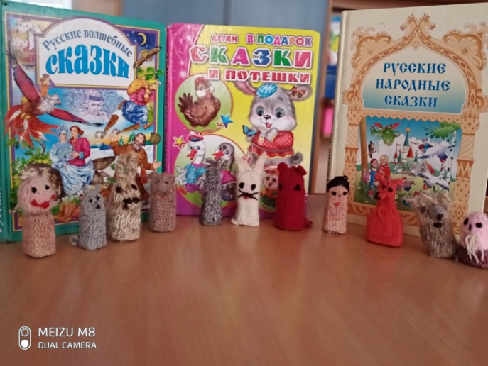
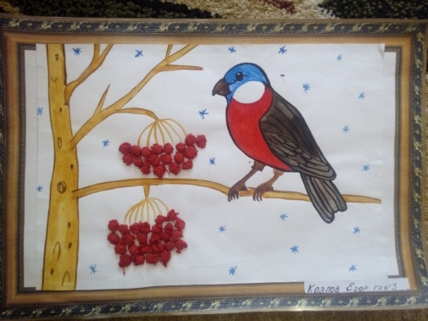
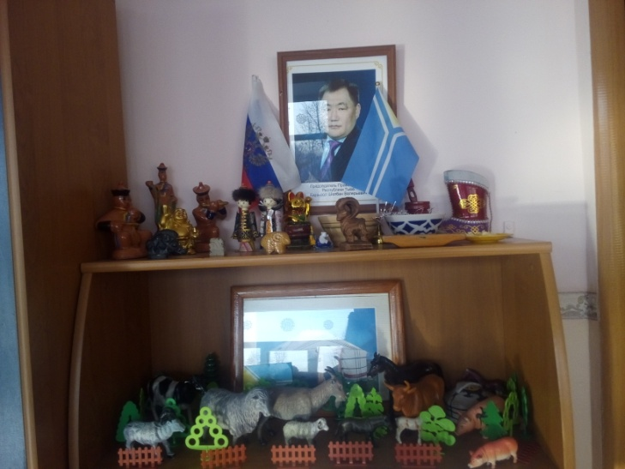

Slide 10
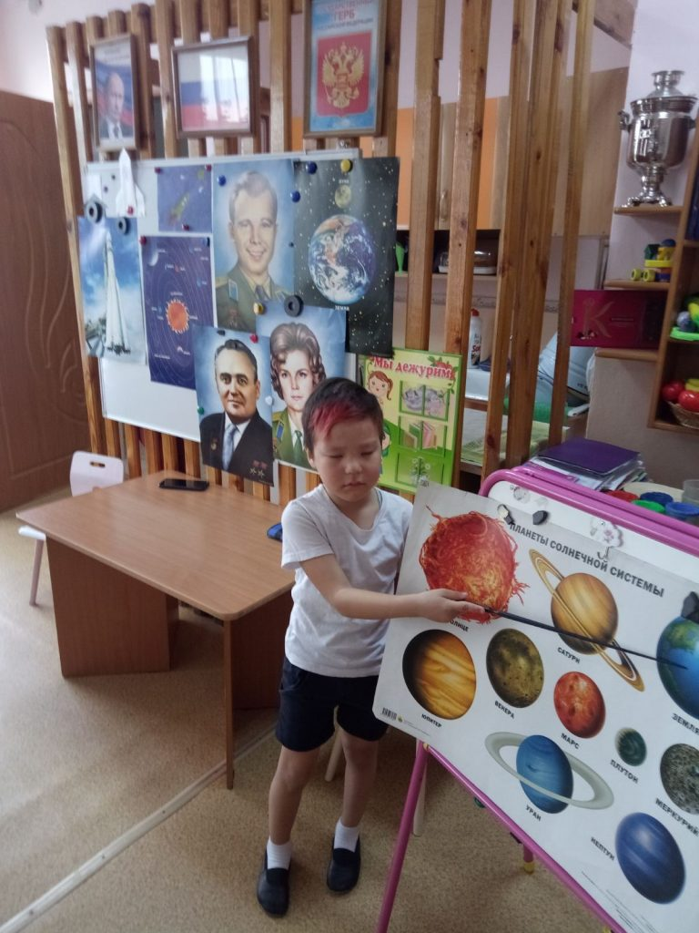
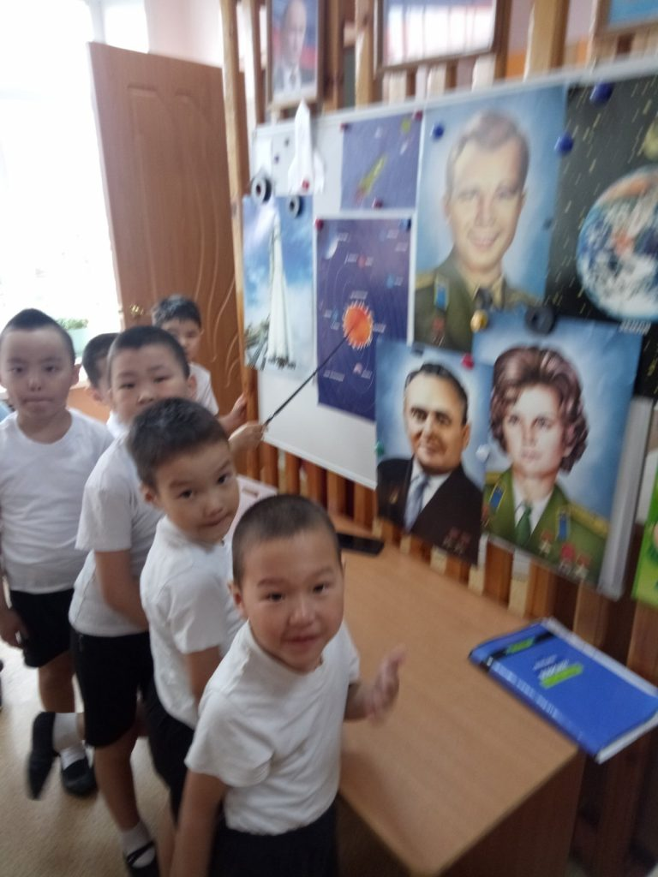
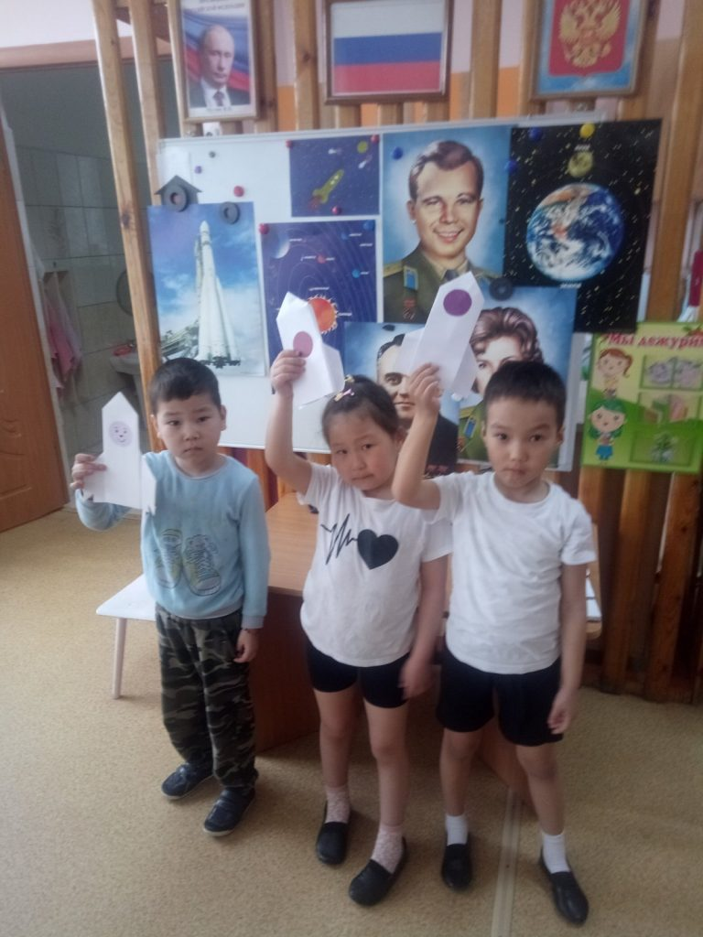
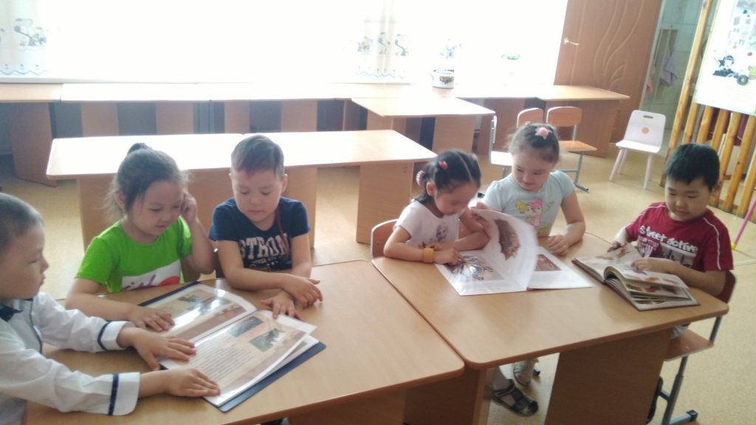

Slide 11
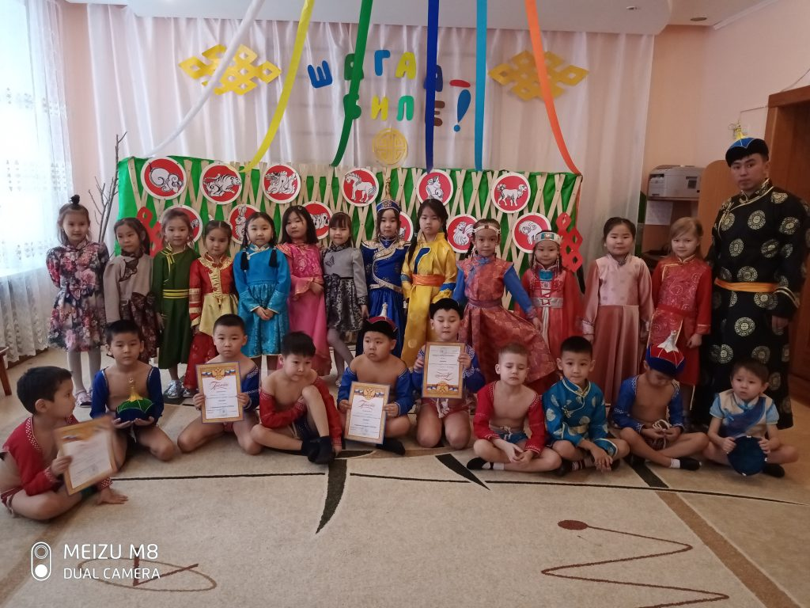
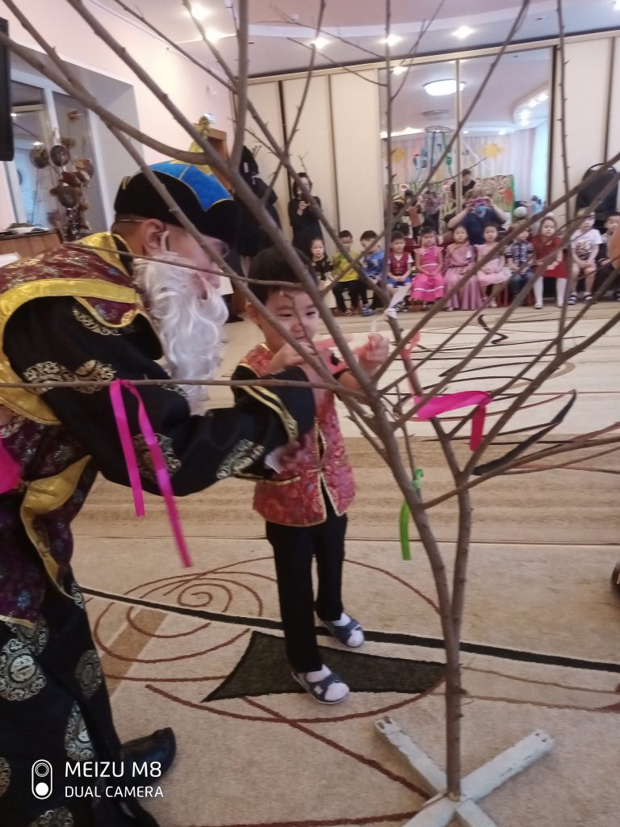
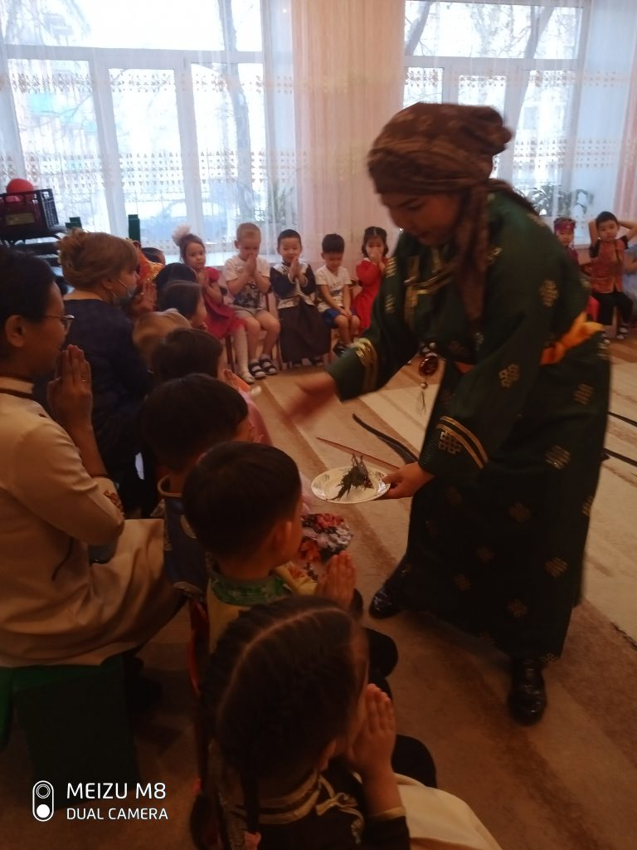
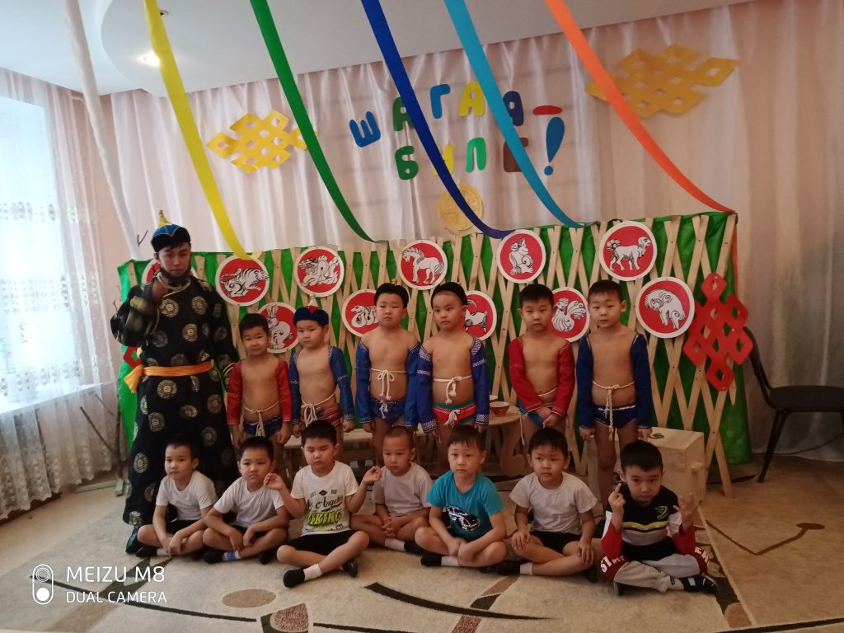

Slide 12
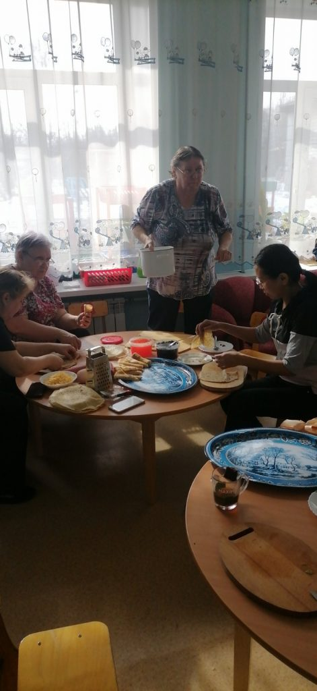
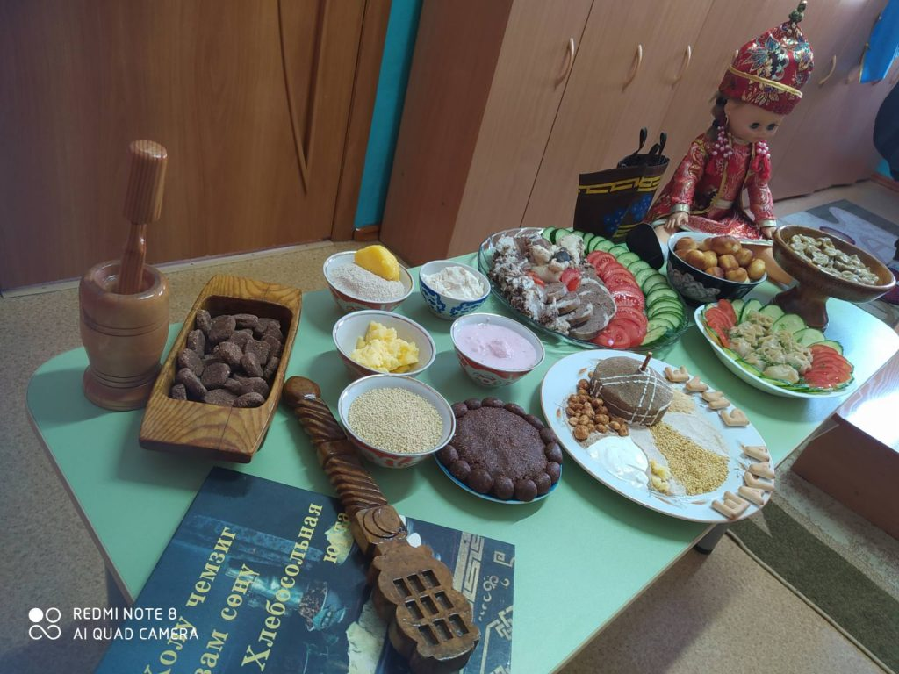
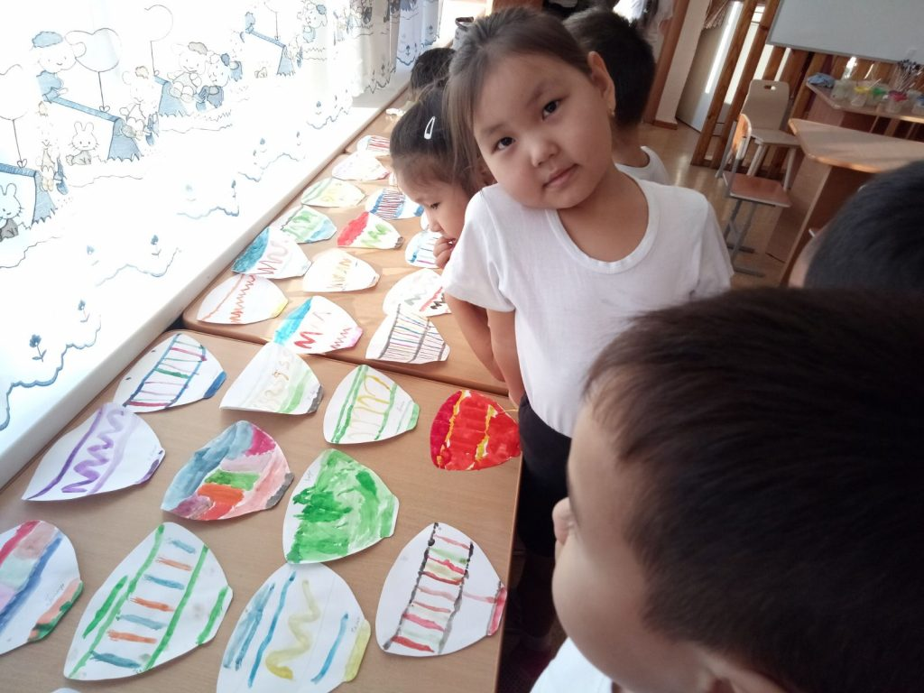
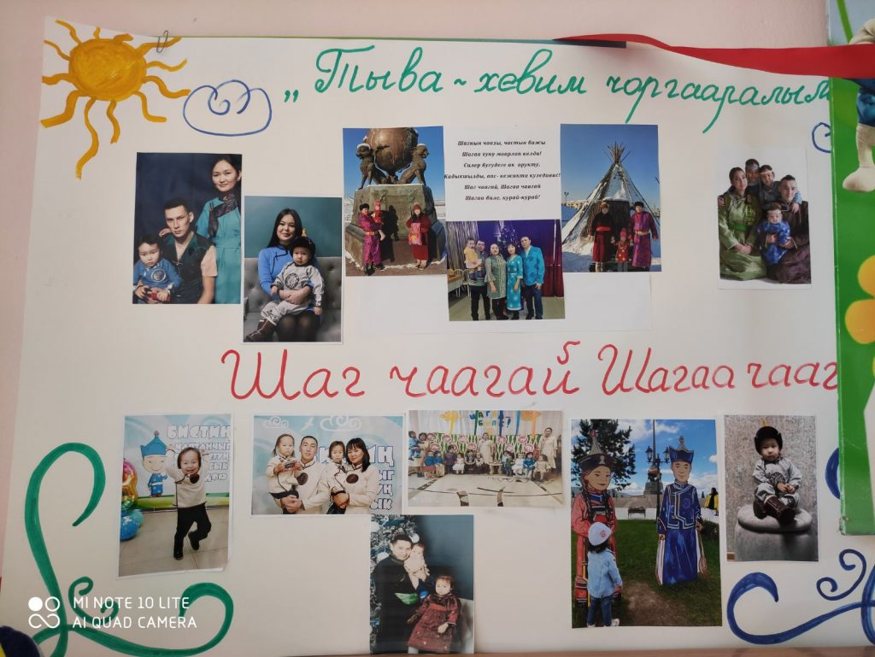

Slide 13
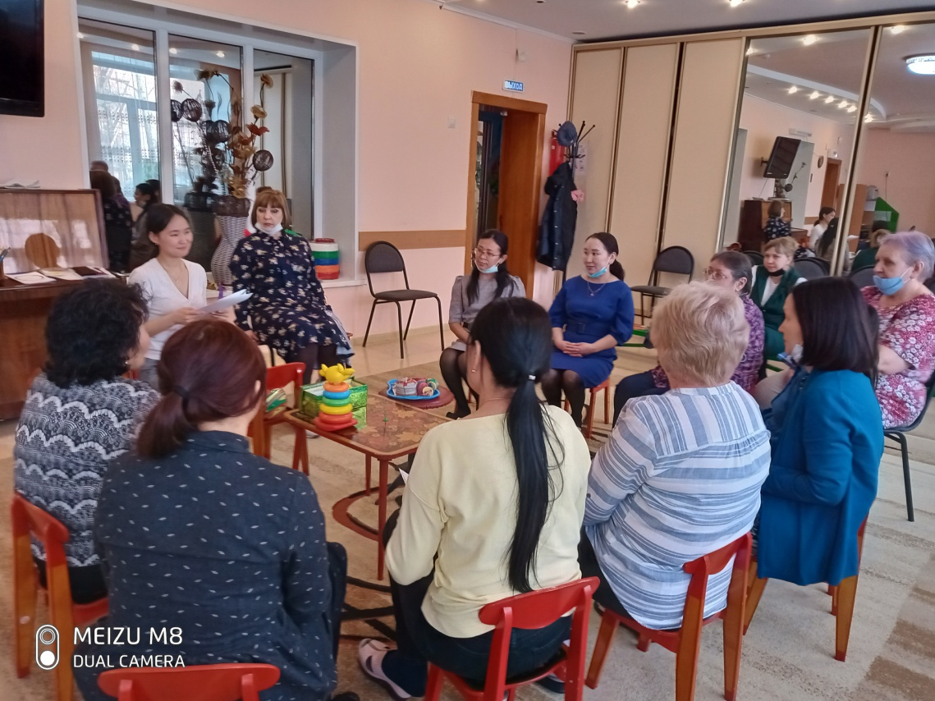
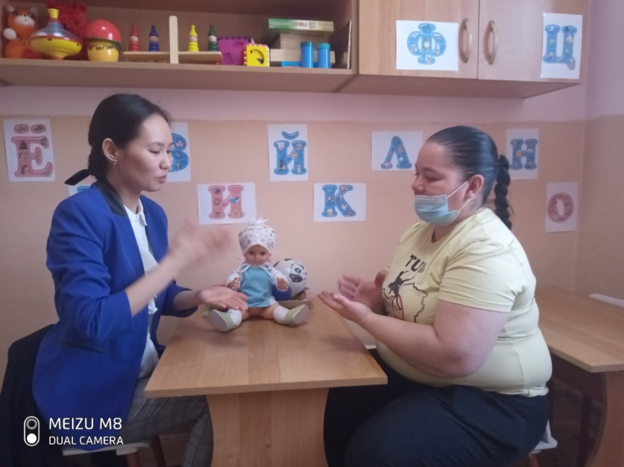

Slide 14
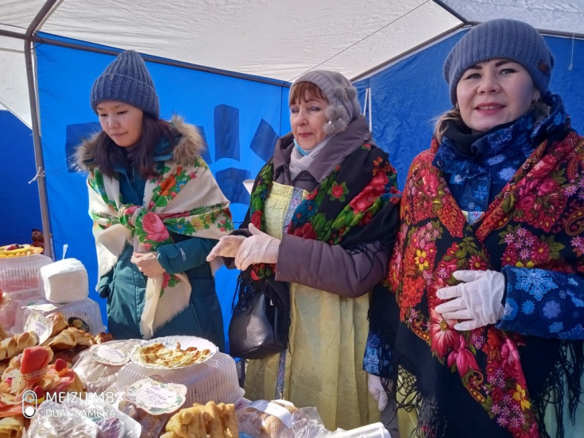
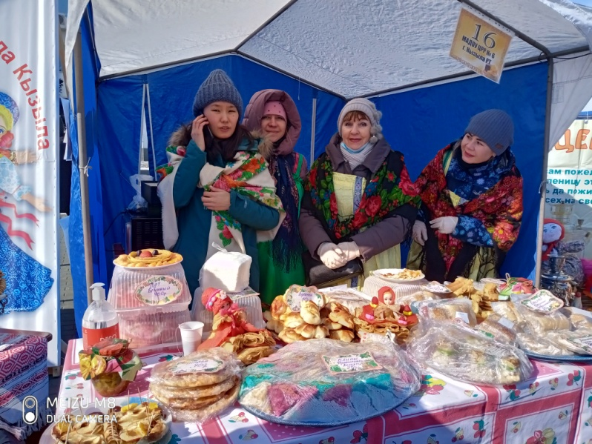
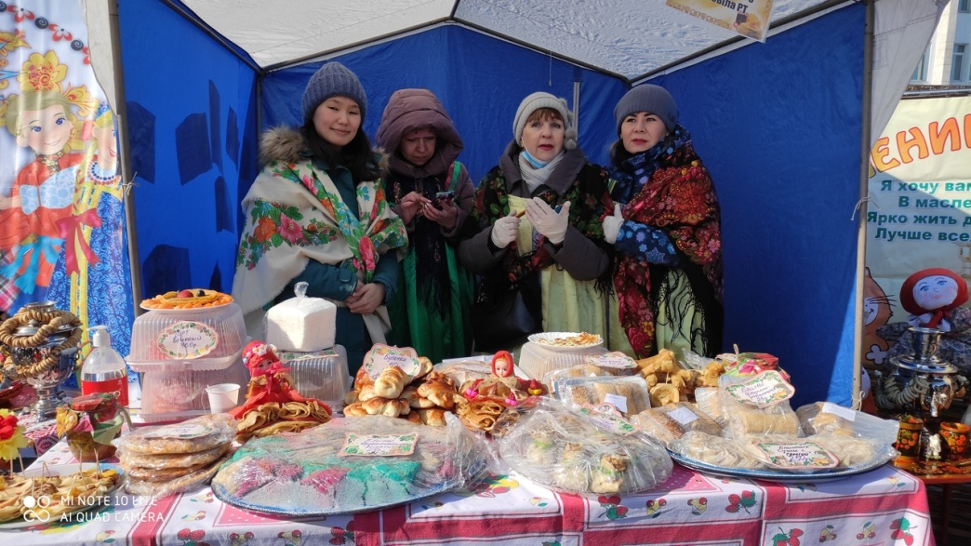
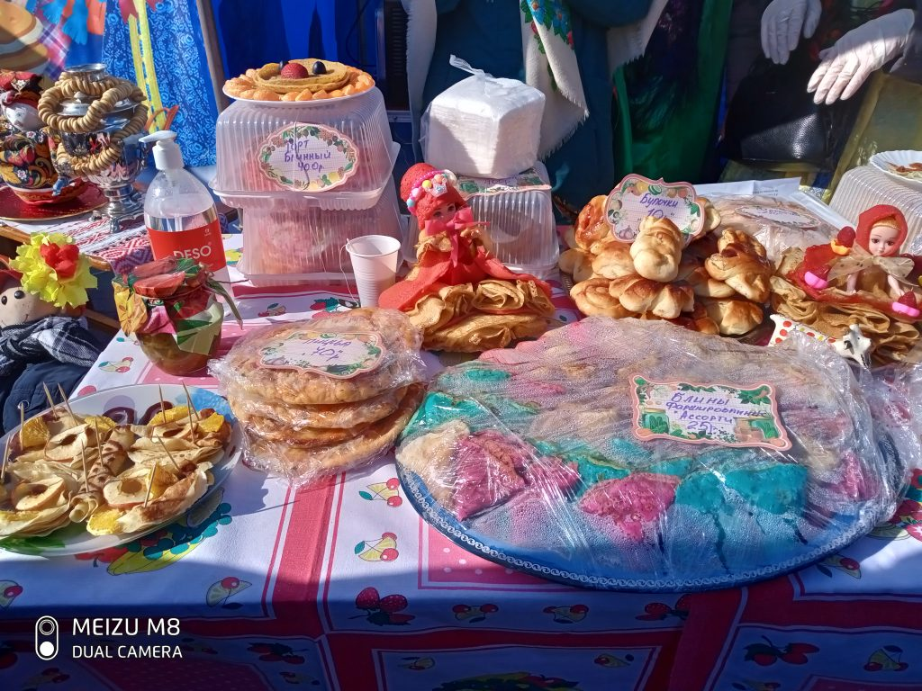

Slide 15
СПАСИБО
ЗА ВНИМАНИЕ!

